Slide 1

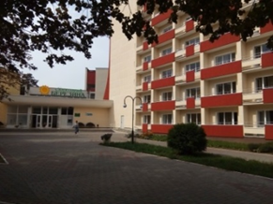
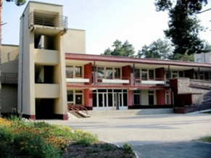
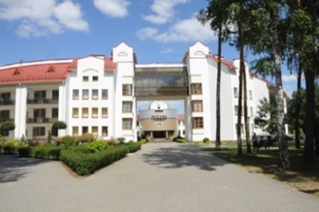
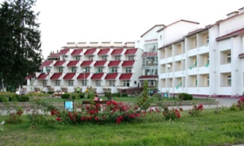
САНАТОРИИ МИНИСТЕРСТВА ТРУДА И СОЦИАЛЬНОЙ ЗАЩИТЫ
Санаторий «Березина» для ветеранов войны, труда и инвалидов»
Cанаторий «Вяжути» для инвалидов с нарушениями опорно-двигательного аппарата
Минская обл.,
Борисовский р-н
тел. (8-01777) 92-99-69
www.gu-berezina.by
Минская обл., Молодечненский р-н тел. (8-0176) 70-78-25
www. vyazuti.by
Санаторий «Белая Вежа» для ветеранов войны, труда и инвалидов
Санаторий «Ясельда» для ветеранов войны, труда и инвалидов
Брестская обл., Каменецкий р-н
тел. (8-01631) 4-24-03 www.belayavezha.by
Брестская обл., Пинский р-н,
тел. (8-0165) 67-81-64
www.yaselda.by

